Slide 1
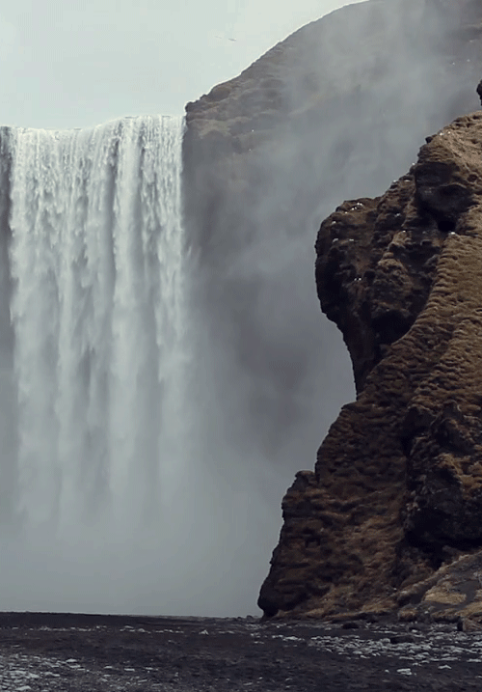
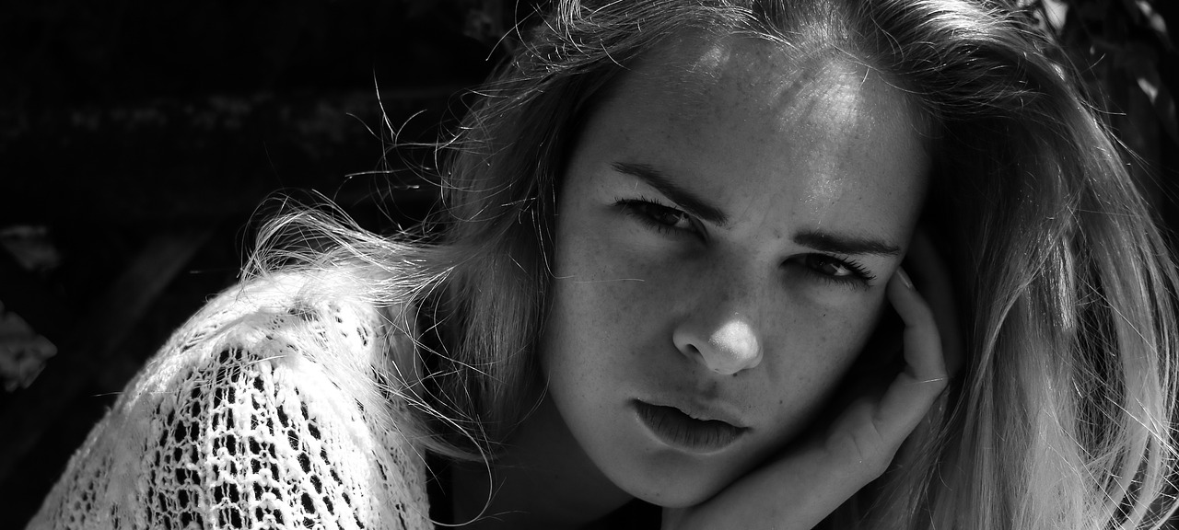
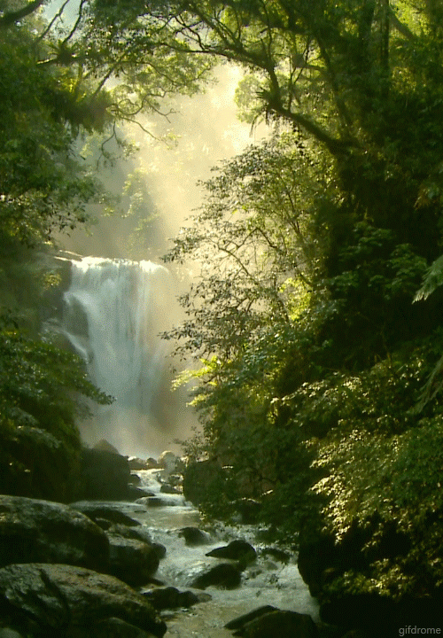
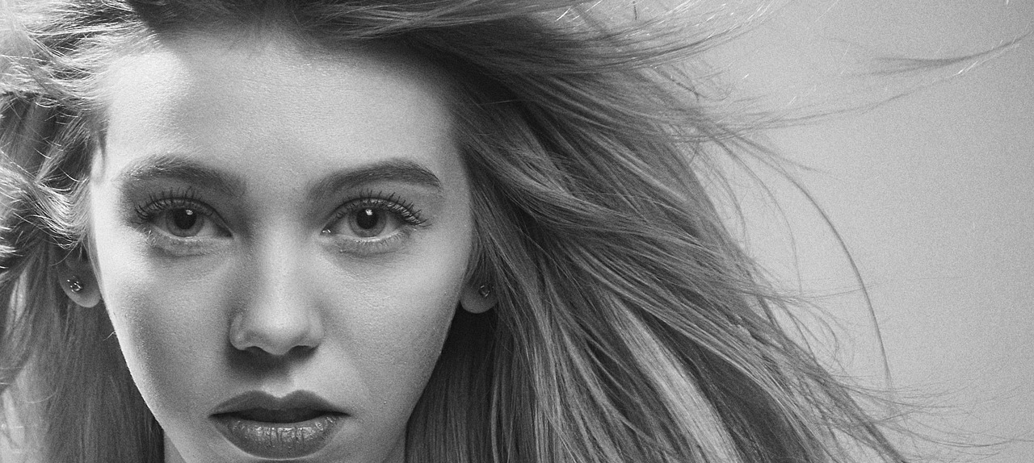
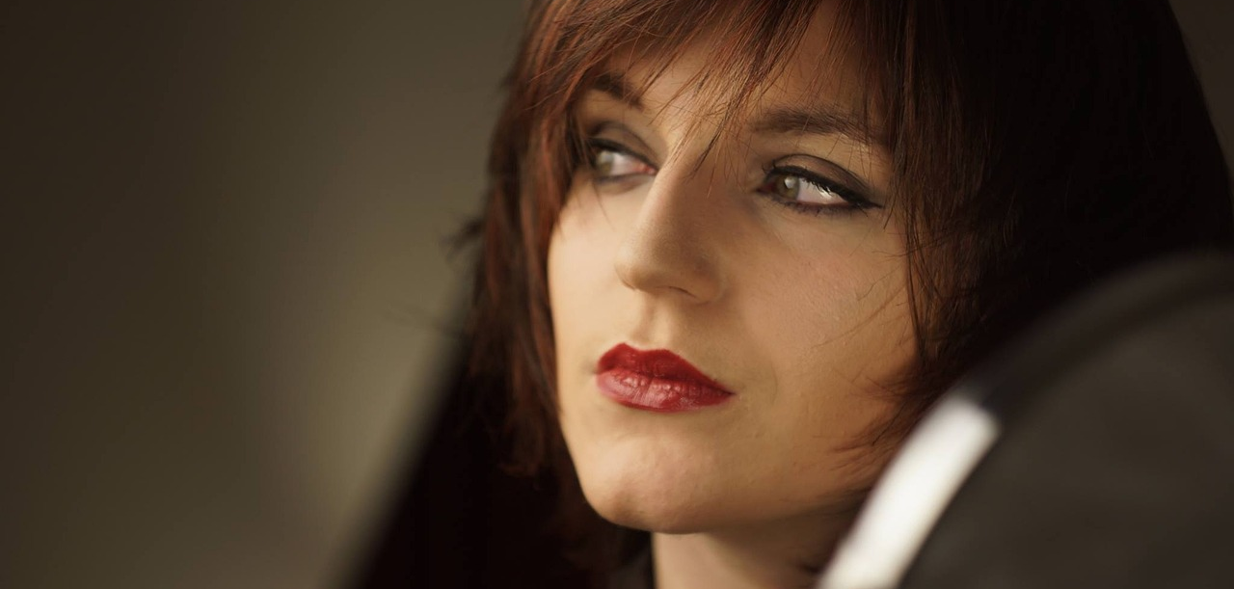

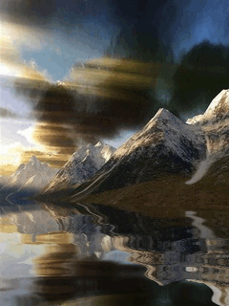
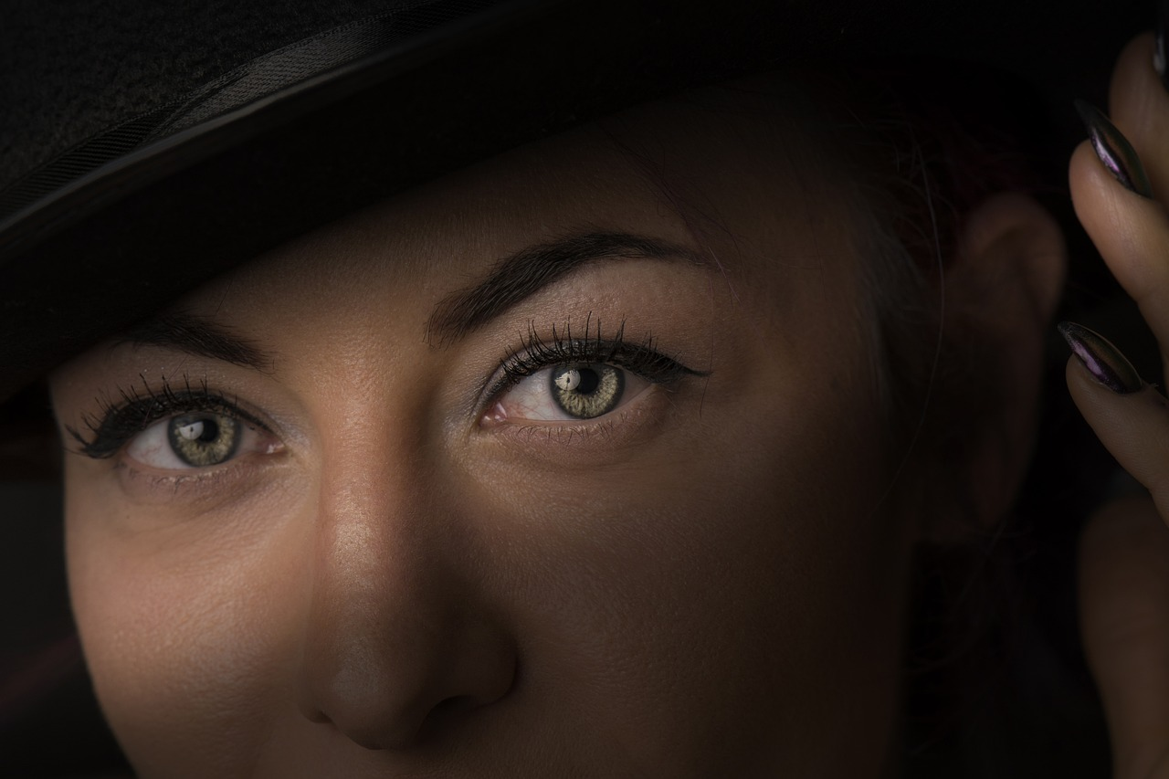

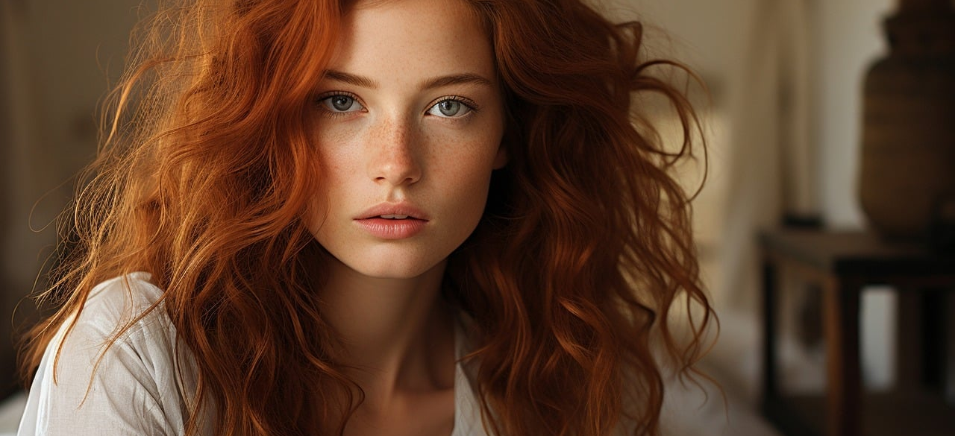


¡No! Pero mi corazón no se resigna al hecho de no poder llegar a tenerte en mis brazos, rozar tus labios de miel, sentir tu sutil aroma, el solo anhelo de llegar a reflejar tus ojos en los míos hace que mi corazón se sumerja en un éxtasis infinito.
¿Dónde te puedo encontrar? ¡es lo que no se!, tan solo eres una ilusión inconclusa, un sueño, que me hace feliz pero al la vez me atormenta.
Porque no me he de conformar con tan solo esta descripción inconclusa?
Si para mi esta pequeña ideología tuya provoca en mi los sentimientos más profundos.
He llegado a este mundo imaginando tu ser, ideando tu figura, pero mi mente no ha de formar una descripción tan maravillosa.
Reflejar tus ojos
jrvg
jrvallegomez@outlook.es

Slide 2







¿Te ha gustado?
Puedes ver más entrando
Aquí
Además puedes recibir powerpoints en tu correo electrónico suscribiéndote aquí:
…

